Slide 1
Funciones Polinómicas
Una función polinómica f es una función cuya expresión es un polinomio tal como:
El dominio de las funciones polinómicas son todos los números reales.
Las funciones polinómicas son continuas en todo su dominio.

Slide 2
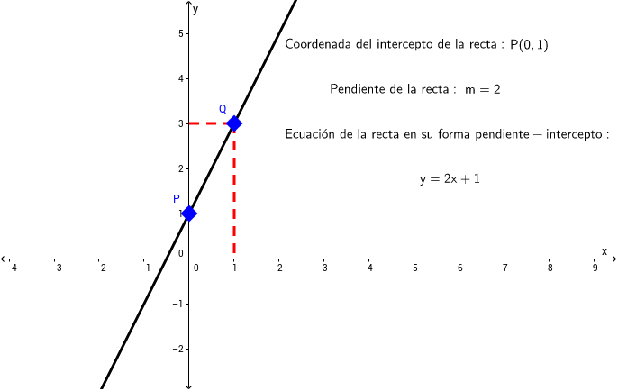
Función afín: Son funciones de primer grado que no pasan por el origen, es decir, la ordenada no es nula (n ≠ 0)
La ecuación de una función afín es de la forma: f(x)= y =mx + b.

Slide 3
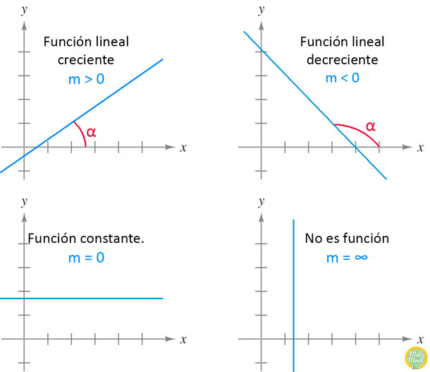
Función lineal: Es una función cuyo dominio son todos los números reales, cuyo codominio también todos los números reales, y cuya expresión analítica es un polinomio de primer grado tales que la ordenada es nula (n = 0), de manera que la ecuación de una función de proporcionalidad directa o lineal es:
Ecuación general de la recta 𝑦−𝑦𝑜=𝑚(𝑥−𝑥o )

Slide 4
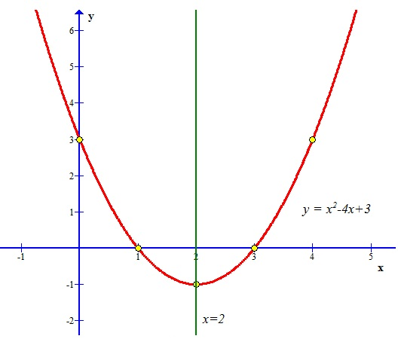
Función constante: son funciones polinómicas de grado 0 (pues 0 es el coeficiente de x). No dependen de la variable independiente x:
Su representación gráfica es una recta paralela al eje de abscisas
Función cuadrática: La función f: IR → IR definida por f(x) = ax² + bx + c con a, b y c ∈ IR, a ≠ 0 se denomina función cuadrática.
Ejemplo : f(x) = x2 - 4x+3, Df = R , Rf = -1,+∞)
Eje x: (1,0) y (3,0)
Eje y: (3,0)
Vértice: (2,-1)
Parámetro a = 1>0 Cóncava hacia arriba

Slide 5
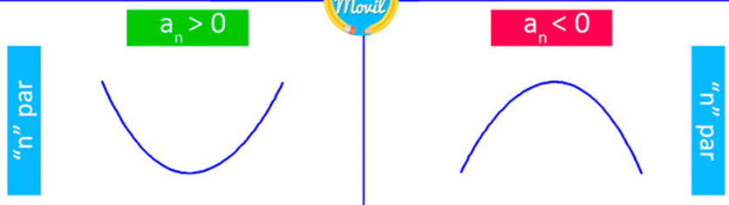
Crecimiento Decrecimiento
Función cubica: Son de la forma $f\left(x\right)=ax^{3}+bx^{2}+cx+d$ , donde a, b, c, d son valores reales con $a≠0$
El dominio: por ser polinómica es IR.
Continuidad: por ser polinómica es continua en todo el dominio
Corte en el eje Y: punto de coordenada (0,d)
Gráfica de la función: La forma de la gráfica no es uniforme como ocurre con la parábola y la recta. Va a depender de la ecuación que tenga que hará que pueda cortar al eje x en uno, dos o tres puntos.
La forma de las gráficas se encuadra en uno de los siguientes modelos

Slide 6
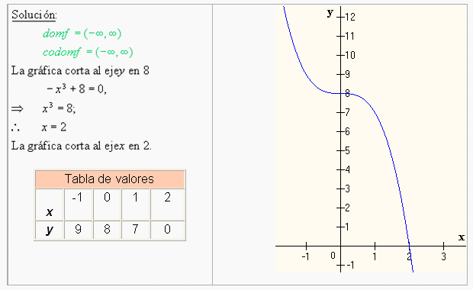
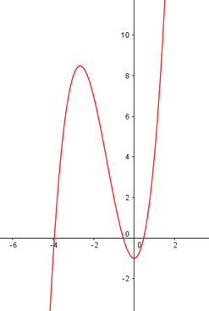
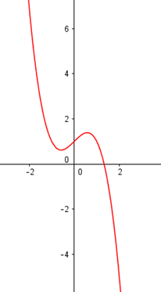
Ejemplo:

